Slide 1

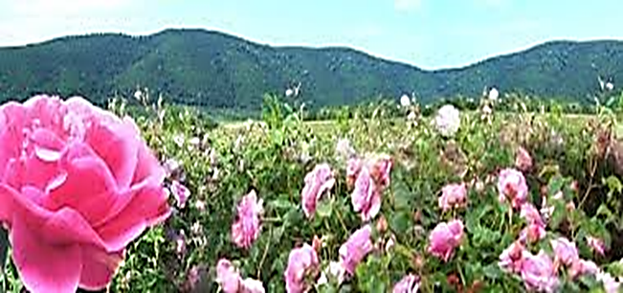
Университет “Проф. д-р Асен Златаров” - Бургас
Научноизследователска и художественотворческа деност
ОТЧЕТ НА ПРОЕКТ НИХ 478/23-24 г.
Т Е М А: Баромембранна филтрация на производствени отпадни води от
хидродестилация на етеричномаслени култури от розодобив
Ръководител на работния колектив: гл.ас.д-р Милена Митева

Slide 2
Списък на изследователския екип за втора година:
н.з н.с., име, презиме, фамилия | Основна месторабота
1. гл.ас.д-р Милена Митева | У «Проф.д-р Асен Златаров»
2. доц.д-р Яна Колева | У «Проф.д-р Асен Златаров»
3. гл.ас.д-р Виктория Трифонова | У «Проф.д-р Асен Златаров»
4. доц.д-р Ана Добрева | Институт по розата ЕМЛК (ИРЕМК),гр. Казанлък
5. доц.д-р Виолета Славова | ТУ – София, Колеж – Сливен
6. студент Илиян Фотев | У «Проф.д-р Асен Златаров», ЕООСз
7. студент Ирина Вескова | У «Проф.д-р Асен Златаров», ИМз
8. студент Мартин Николов | У «Проф.д-р Асен Златаров», МИз
9. студент Милен Танев | У «Проф.д-р Асен Златаров», МИз

Slide 3
ЦЕЛ: Изследване и оценка на възможностите за приложение на полиакрилонитрилни мембрани за
пречистване на отпадните води и сепариране на полезни отпадъчни компоненти от
хидродестилацията на цвят от маслодайна роза - Rosa damascena Mill. (R.D.) и Rosa alba L. (R.A.).
ЗАДАЧИ:
Получаване на композитни полиакрилонитрилни мембрани с различни характеристики. 2. Изследване и анализ структурните и технологичните характеристики на мембраните. Изследване и определяне на оптимални баромембранните условия в зависимост от качествата на мембраната и отпадните води. Идентифициране и/или количествено определяне на биоактивни вещества преди и след мембранната филтрация. Приложение и изследване на мембраните в работен режи при комбинирани условия спрямо отпадната вода. 6. Разпространение на резултатите

Slide 4
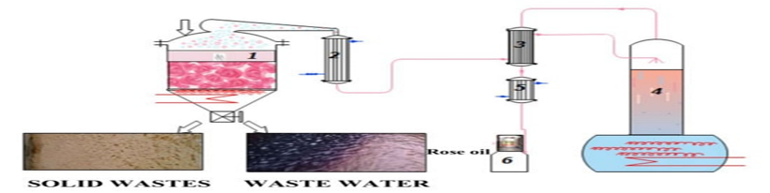
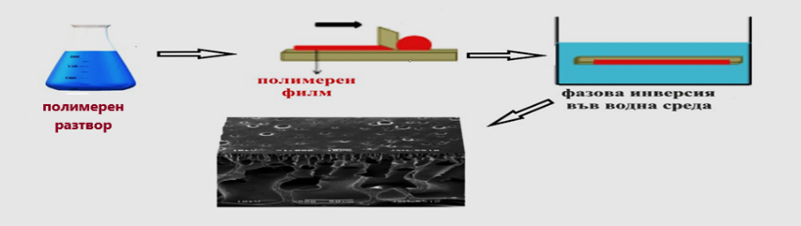
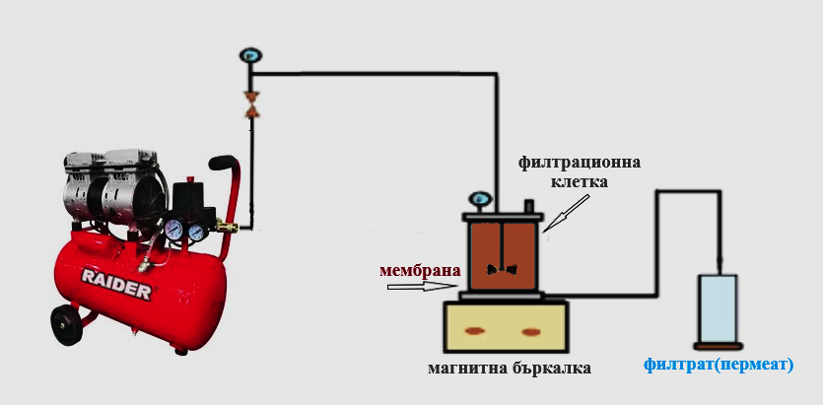
МЕТОДОЛОГИЯ
Хидродестилация на пресен розов цвят от R.damascena Mill. (R.D.) и R.alba L. (R.A.), отглеждани и преработени по утвърдена технология в Института по розата и ароматните растения, гр.Казанлък.
Фиг. 1. Производство на отпадни води. 1—Дистилатор; 2,5—Кондензатор; 3—Топлообменник; 4—Кохобатор; 6—Флорентинска колба (сепаратор).
Полиакрилонитрилни (ПАН) мембрани са формирани чрез метода на фазова инверсия от ПАН разтвори с различен състав.
Фиг. 2. Формиране на полиакрилонитрилни мембрани.
Мембранния процес и работните характеристики на мембраните - проницаемост (J, l/m².h) и селективност (R, %) са изследвани при различно налягане (J,R=ƒ(Р)).
Фиг. 3. Баромембранна филтрация.

Slide 5
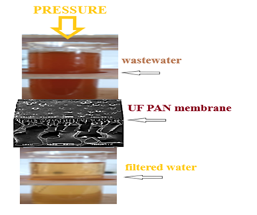

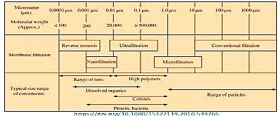
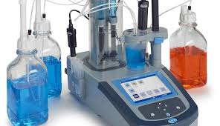
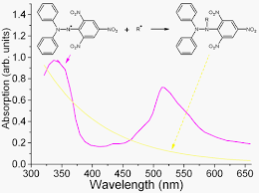
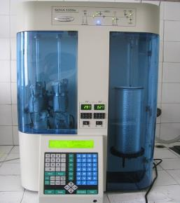
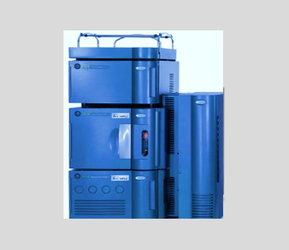
Използвани аналитични и инструментални методи:
извършени от екипа
перманганатна окисляемост в сярнокисела среда за определяне на количеството органичните вещества
метод за определяне на общото съдържание на фенолни съединения (метод на Folin-Ciocalteu)
алуминиево-хлориден (AlCl₃) метод за определяне на общи флавоноиди
pH диференциален метод за определяне на общи антоциани
извършени от ЦНИЛ при Университета и от външни научноизследователски лаборатории
- HPLС метод за фитохимичен анализ
UV/Vis спектрален метод
метод на БЕТ

Slide 6
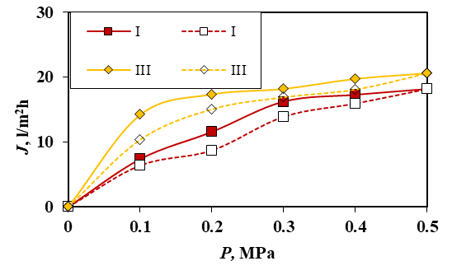
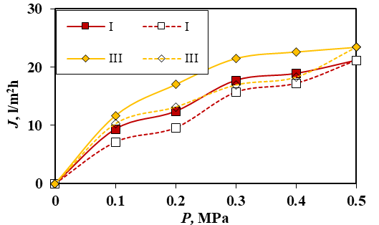
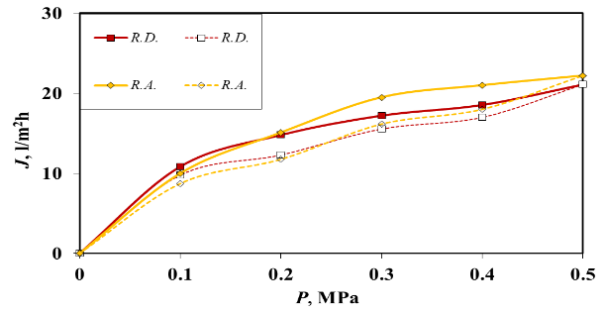
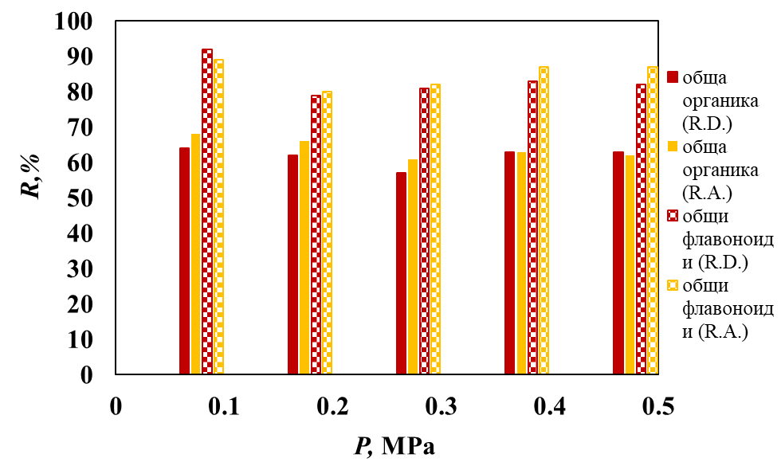
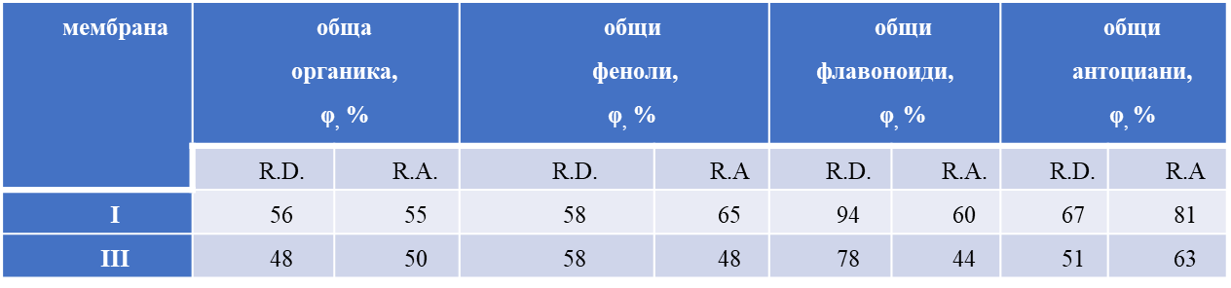
РЕЗУЛТАТИ
Фиг. 4. Хистерезисни криви за отпадна вода от R.D. и R.A.
Фиг. 5. Хистерезисни криви за мембрана II.
Таблица 1. Селективност на мембрани по различни показатели за R.D. и R.А.
Фиг. 6. Селективност на мембрана II по различни показатели за R.D. и R.А.

Slide 7
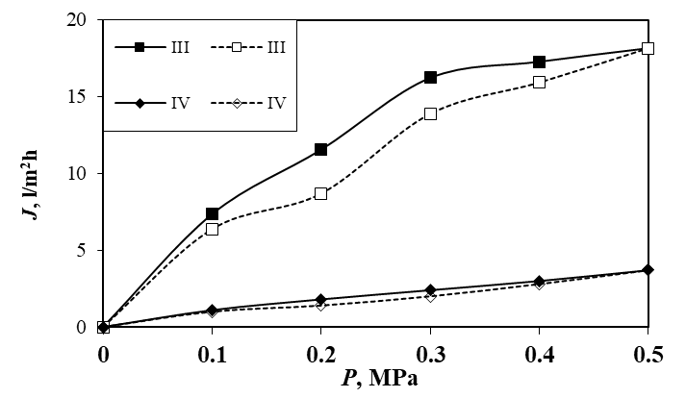
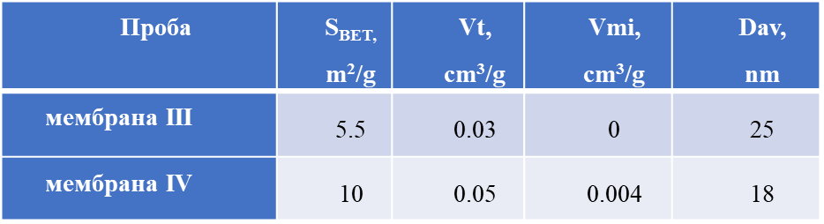
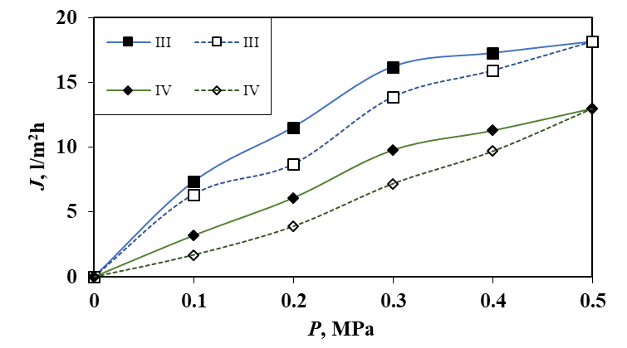
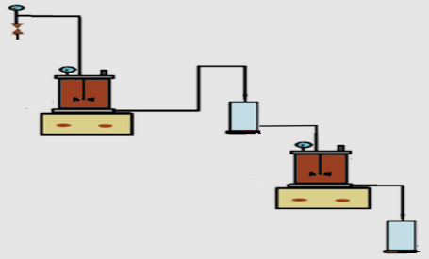
Оптимизиране чрез двустепенна ултрафилтрация
Таблица 2. Резултати от БЕТ анализ
Фиг. 7. Хистерезисни криви на проницаемост.
Таблица 3. Селективност на двустепенна ултрафилтрация спрямо общата органика (mgEm КмnO₄/ml) при третиране на отпадни води от хидродестилация на R.D.
1-ви етап
I
мембрана | индивидуална R,% | обща R,%
III | 56 | 89
IV | 75
2-ри етап
II
Фиг. 8. Проницаемост на ПАН мембрана, спрямо отпадна вода при двустепенна ултрафилтрация

Slide 8
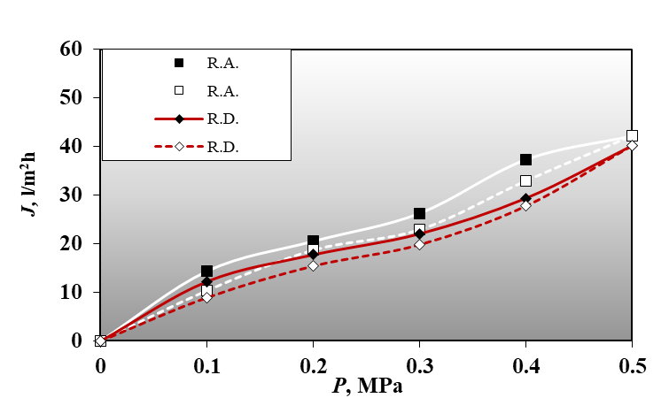
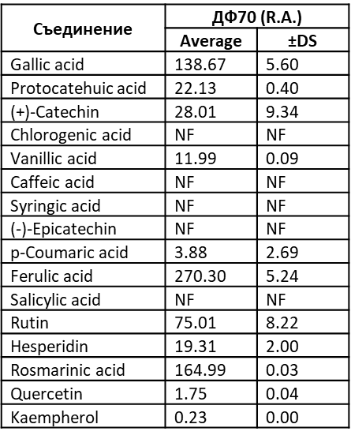
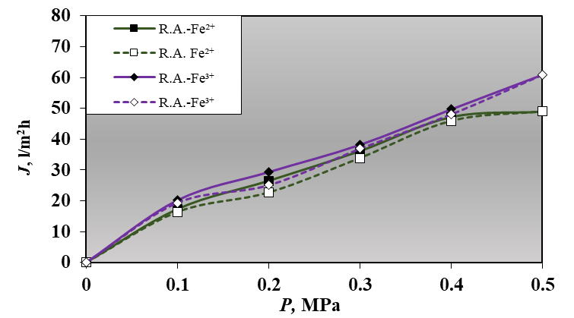
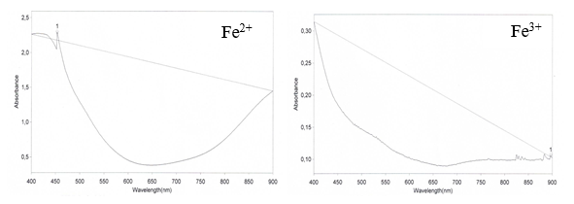
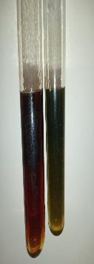
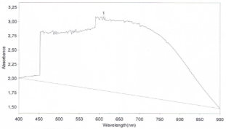
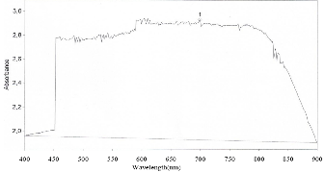


Оптимизиране чрез диафилтрация и КОУФ
Таблица 4. Селективност спрямо общата органика (mgEm КмnO₄/ml) при диафилтрация на отпадна вода от R.A. с 70% и 50% концентриране.
Таблица 5. Резултати от фитохимичен анализ.
Мембрана | ДФ70 R, % | ДФ50 R, %
I | 37 | 26
Фиг. 9. Проницаемост на мембрана I при диафилтрация на отпадна вода от R.A. с 50% концентриране и от R.D. с 70%.
Фиг.10. Хистерезисни криви за мембрана III спрямо Fe²⁺ и Fe³⁺- полифенолни комплекси.
Фиг. 11. UV/Vis спектри на Fe²⁺ и Fe³⁺ и филтрат от води на R.A. с Fe²⁺- А и Fe³⁺- Б.

Slide 9
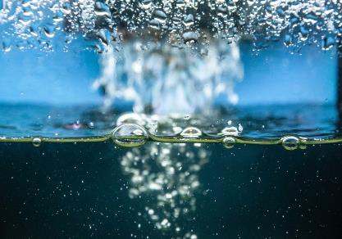
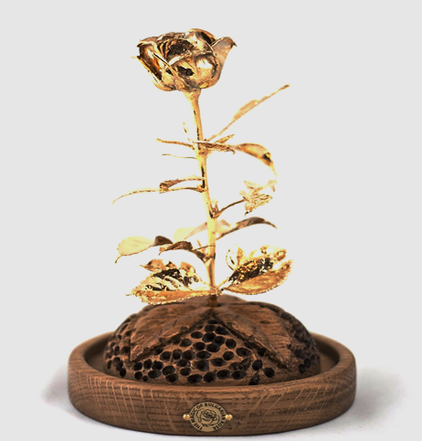
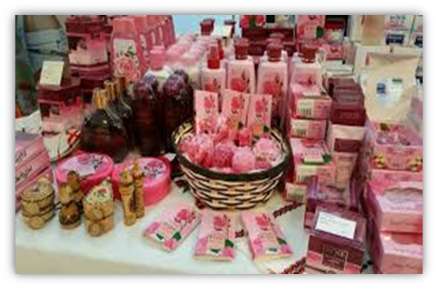
ИЗВОДИ:
ПАН мембрани могат да се използват за пречистване на отпадни води от органични съединения от хидродестилация на R.damascena Mill. и R.alba L..
Мембраните сепарират и концентрират отпадни полифенолни съединения и могат да се използват за възстановяването им, като ценни биокомпоненти.
Мембранният процес проведен като диафилтрационнен може да се използва за селективно разделяне на полифеноли.
Ефективността на задържане на отпадната биоорганка се повишава при провеждане на ултрафилтрацията в двустепенен режим.
Прилагането на КОУФ се отразява най-добре на проницаемостта на мембраните и увеличава скоростта на преминаващия поток до 3 пъти.
В зависимост от условията на провеждане на мембранния процес и при използването на мембрани с подходящи характеристики могат да се постигнат многофункционални резултати с приложно технологично, екологично, химично, фармацевтично, биологично и икономическо значение и потенциал.

Slide 10
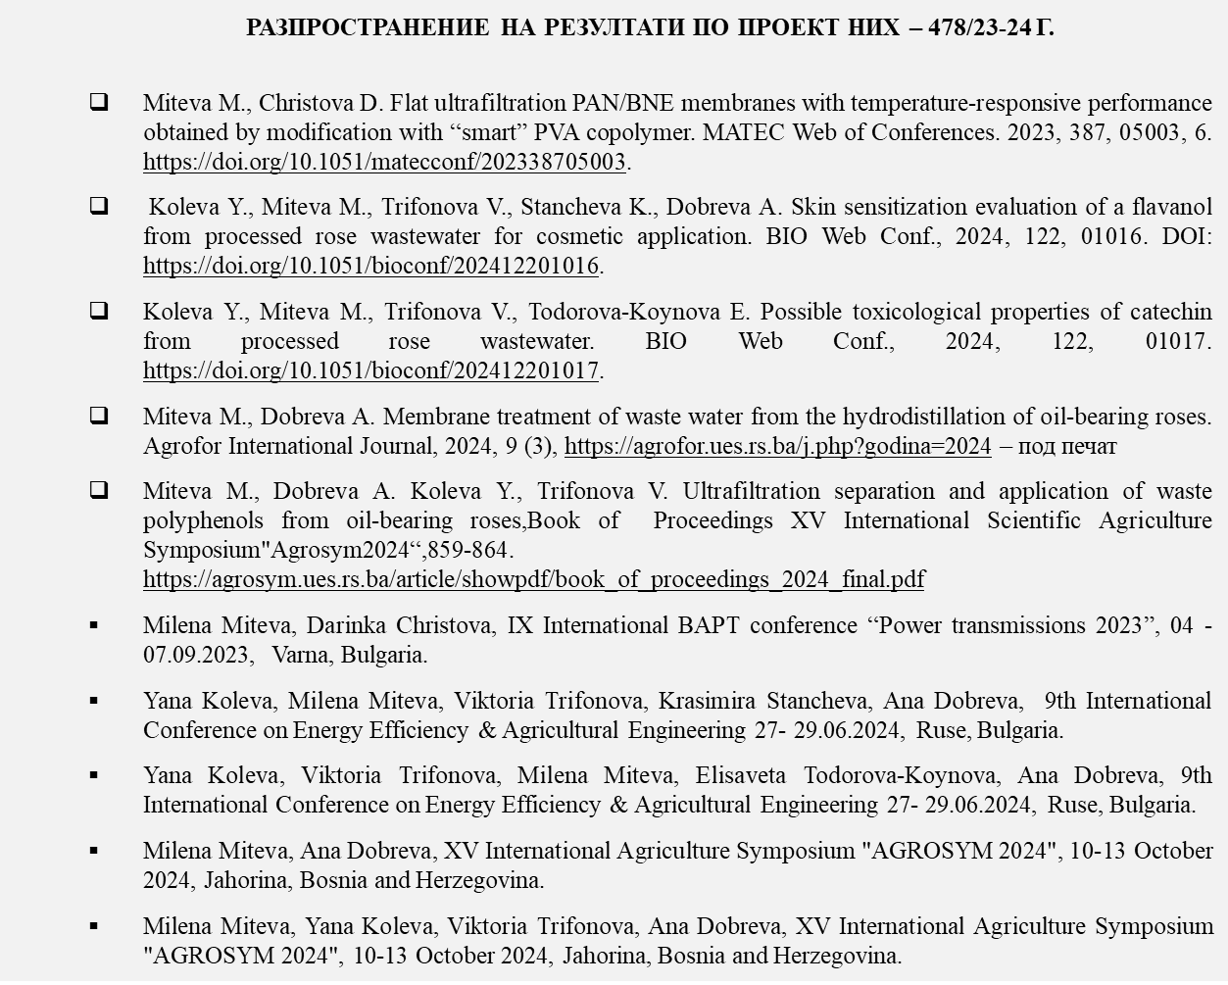

Обобщен финансов отчет на договор НИХ - 478/2023
 | Получени средства: 6850.00 лв Изразходени средства: 6840,91 лв Срок на проекта: 2 години
1. Към перо "Дълготрайни материални активи" (над праг за същественост):
Общо : |  | 0,00
2. Към перо "Други материали и активи" :
2.1 | Мултифункционално устройство | 396,00
2.2 | Химикали | 1461,64
2.3 | Компресор | 194,50
2.4 | Ph метър | 960,00
2.5 | Консумативи за изследователски задачи | 565,51
2.6 | Пирометър | 89,90
2.7 | Eлектрод и рамо | 339,60
2.8 | Тонер касета | 60,00
2.9 | Копирна хартия | 18,24
Общо : |  | 4085,39
3. Към перо "Програмни продукти и литература":
Общо : |  | 0,00
4. Към перо "Външни услуги":
4.1 | Куриерски услуги | 76,52
4.2 | Копирни услуги - постер | 20,00
4.3 | Анализи | 1016,00
Общо : |  | 1112,52
5. Към перо "Такси правоучастия"
5.1 | Power Transmissions 2023 | 228,00
5.2 | Agrosym 2024 | 600,00
Общо: |  | 828,00
6. Към перо "Командировки":
Общо : |  | 0,00
7. Към перо "Заплащане на възнаграждения":
Общо : |  | 0,00
8. Към перо "Рецензенти":
8.1 | Заплащане на рецензенти по отчета | 130,00
Общо : |  | 130,00
9. Към перо "Административно/финансово-счетоводно обслужване":
9.1 | 10% от стойността на договора | 685,00
Общо : |  | 685,00
Общо извършени разходи по проекта: |  | 6840,91

